Slide 1
КУРСОВА РОБОТА на тему: «Розробка моделі інформаційних процесів додатку для аналізутендернихданих »
Виконав студент : Кучер Віктор Олександрович
Групи : ІПЗм-24-1
Курівник: Сугоняк Інна Іванівна

Slide 2
Актуальність теми
Полягає в необхідності розробки інструментів для аналізу тендерних даних, що дозволяють автоматизувати процесиобробкивеликих обсягів інформації

Slide 3
Мета
Метою курсової роботи є розробка моделі інформаційнихпроцесівдлядодатку, що забезпечує аналіз тендерних даних.

Slide 4
Об’єкт та предмет дослідження
Об’єктом дослідження є інформаційні процеси, що виникають при аналізі тендерних даних.
Предметом дослідження є модель та інструменти для обробкиі аналізутендерних даних.

Slide 5
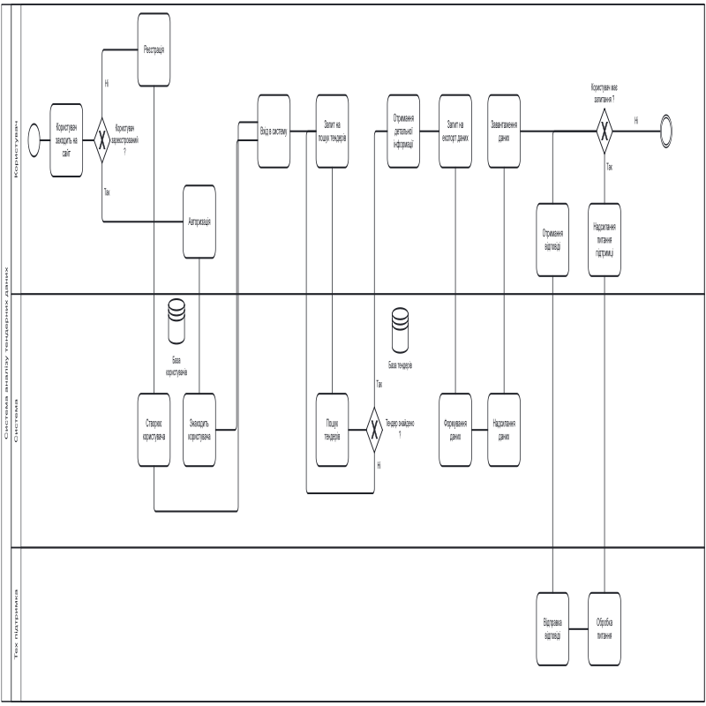
BPMN

Slide 6
IDEF0

Slide 7
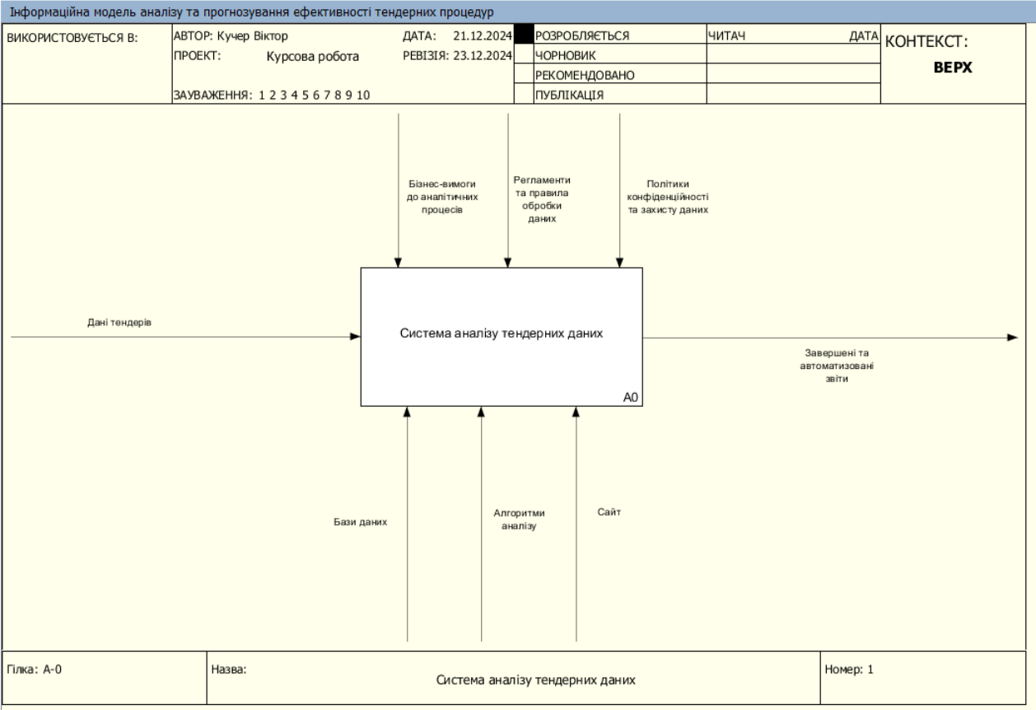

Slide 8
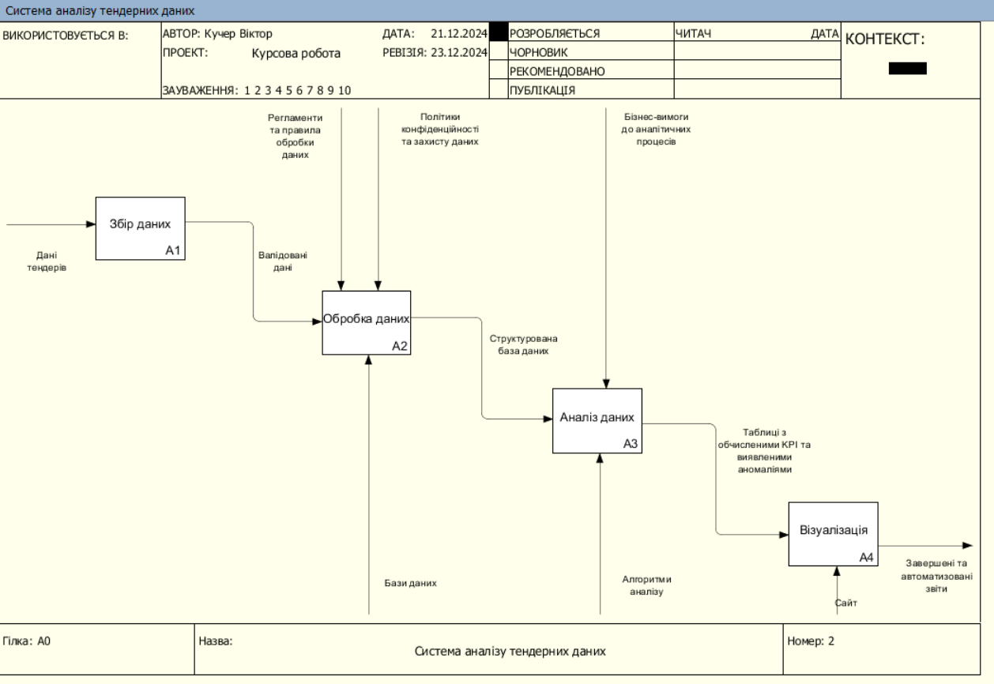

Slide 9
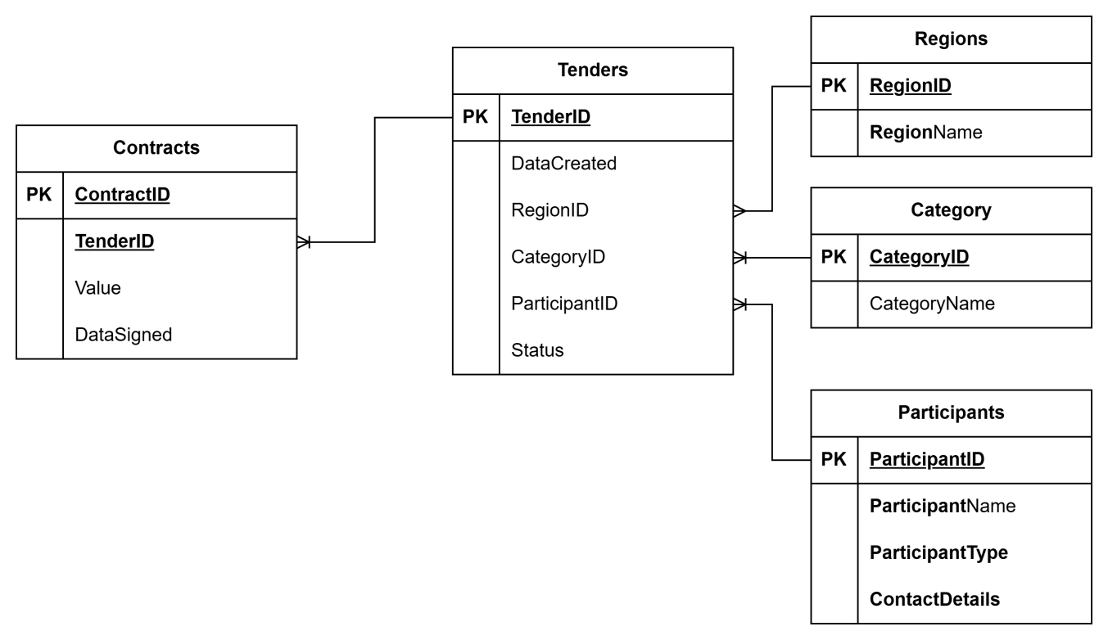
OLTP

Slide 10
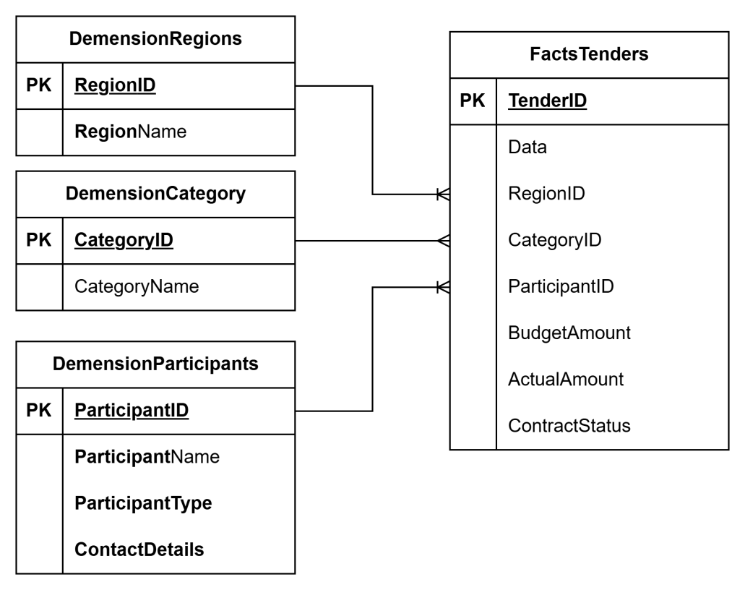
OLAP

Slide 11
Azure Synapse Analytics

Slide 12
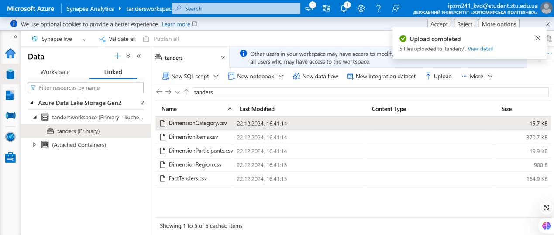

Slide 13
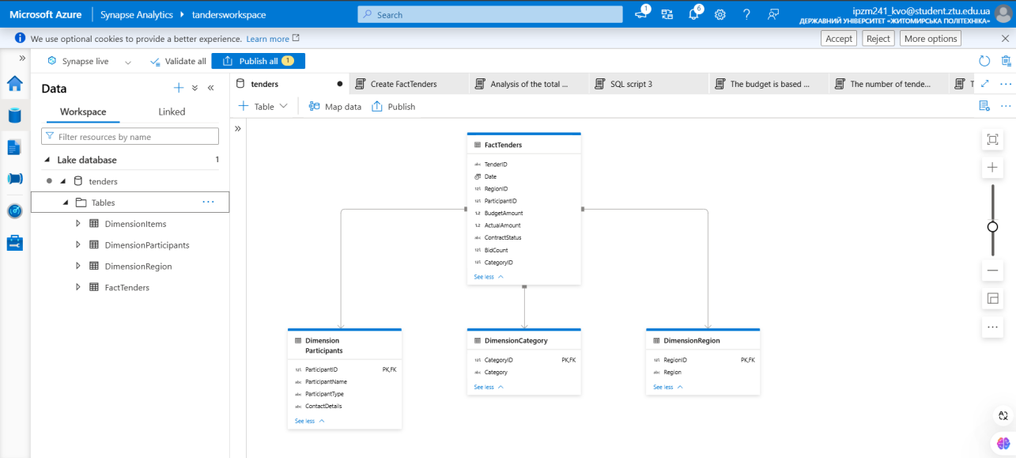

Slide 14
POWER BI

Slide 15
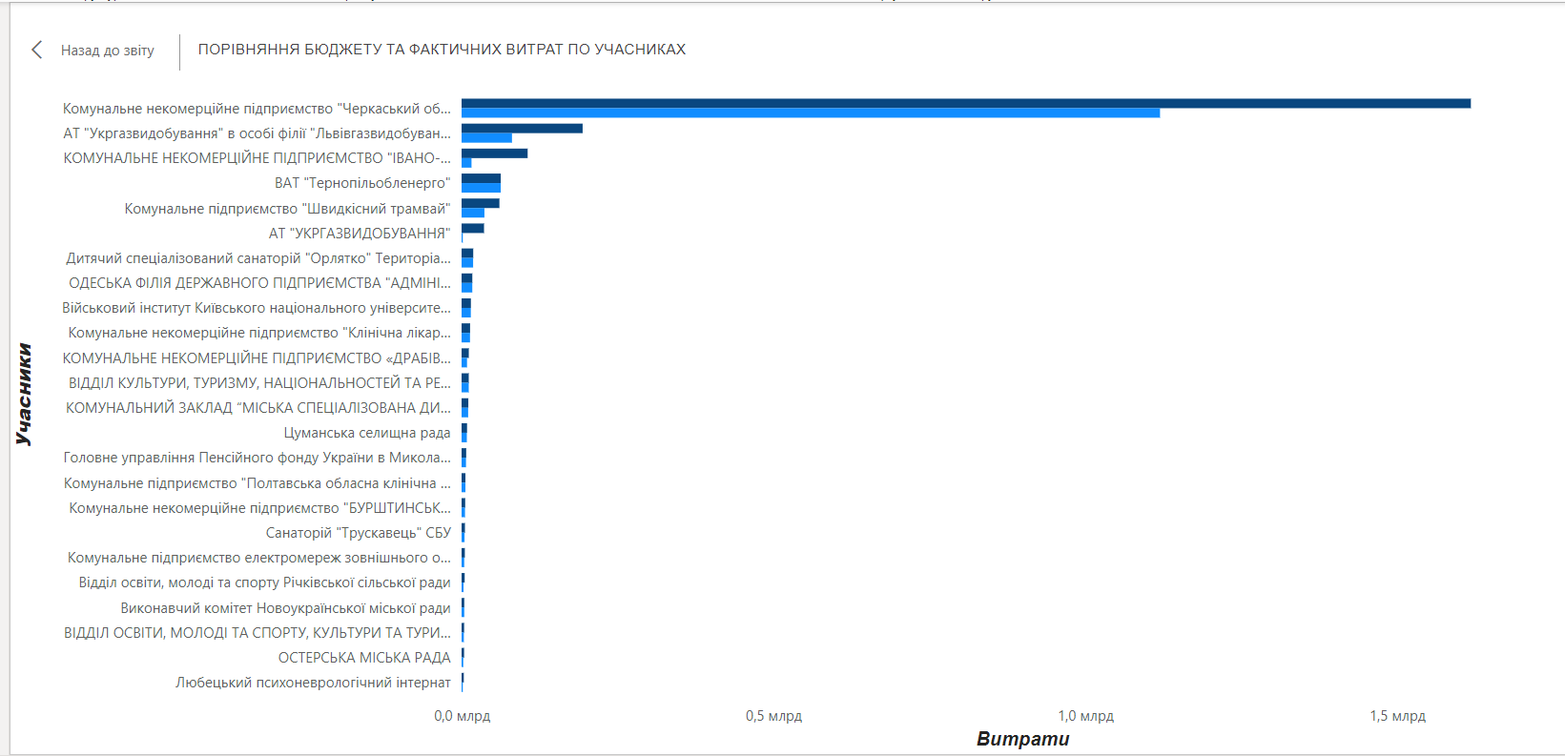

Slide 16
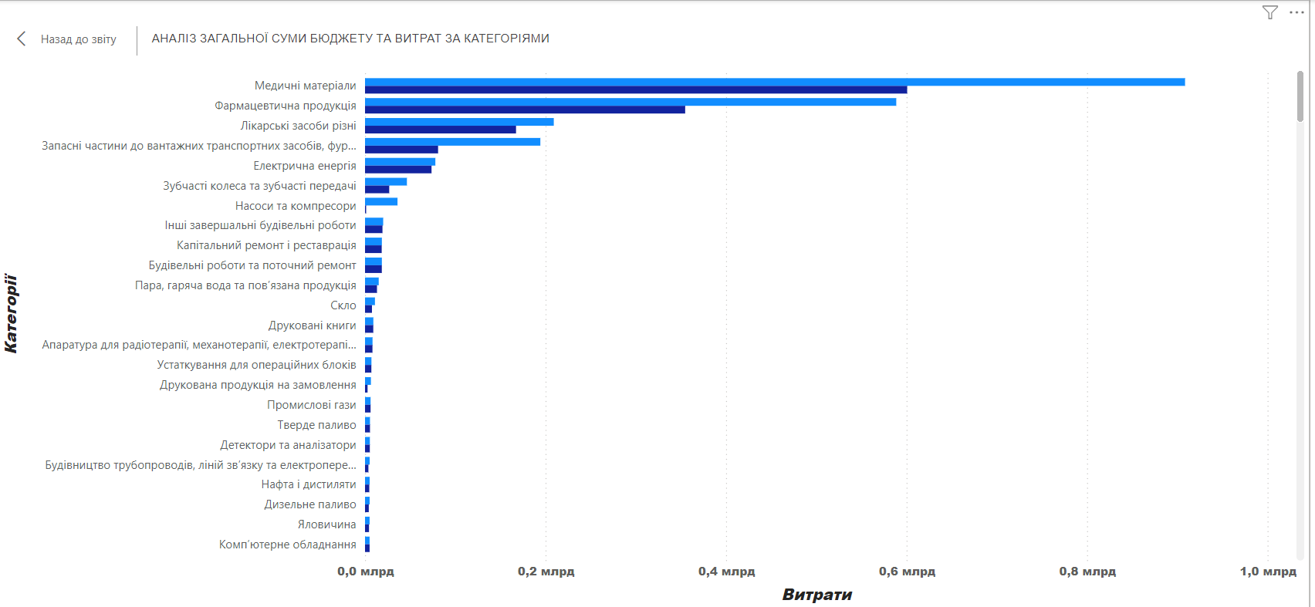

Slide 17
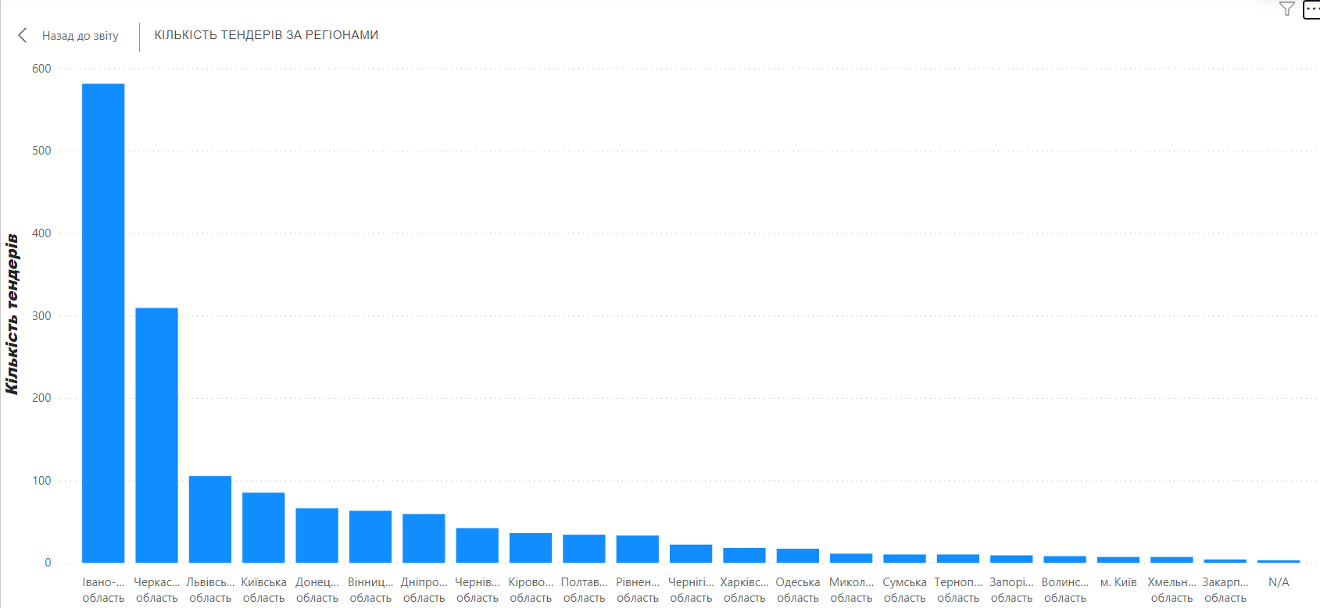

Slide 18
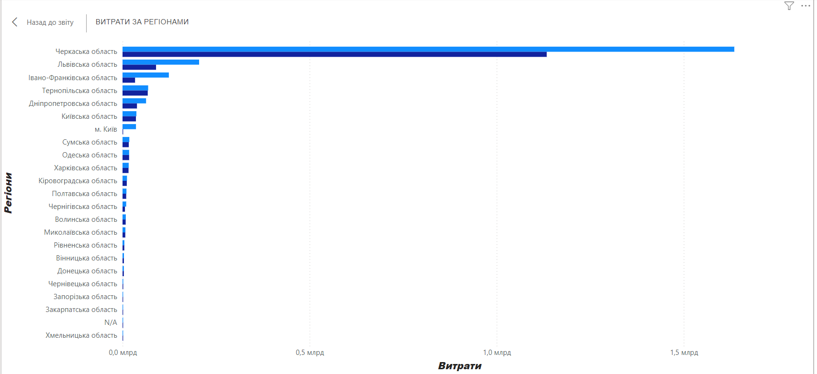

Slide 19
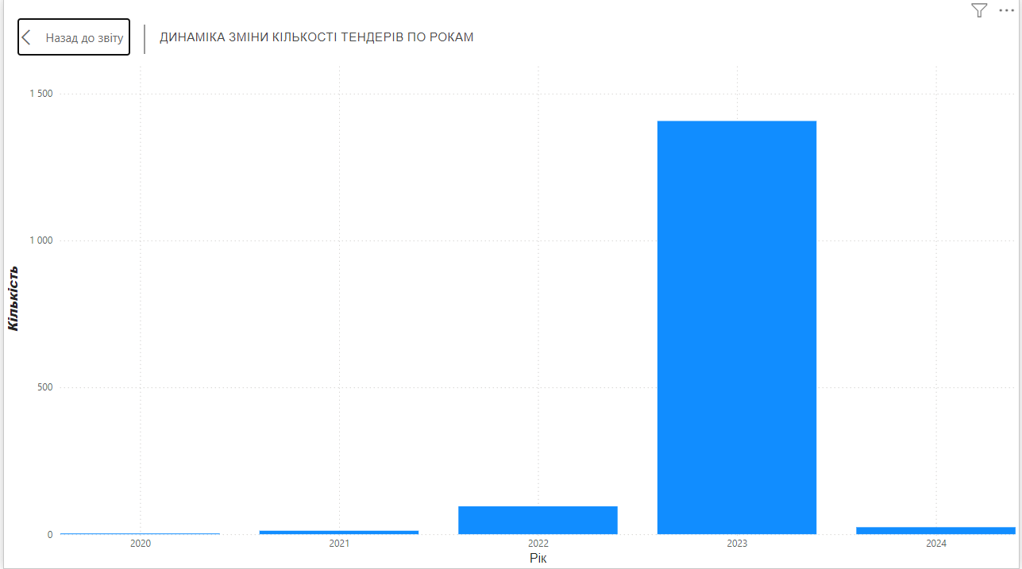

Slide 20
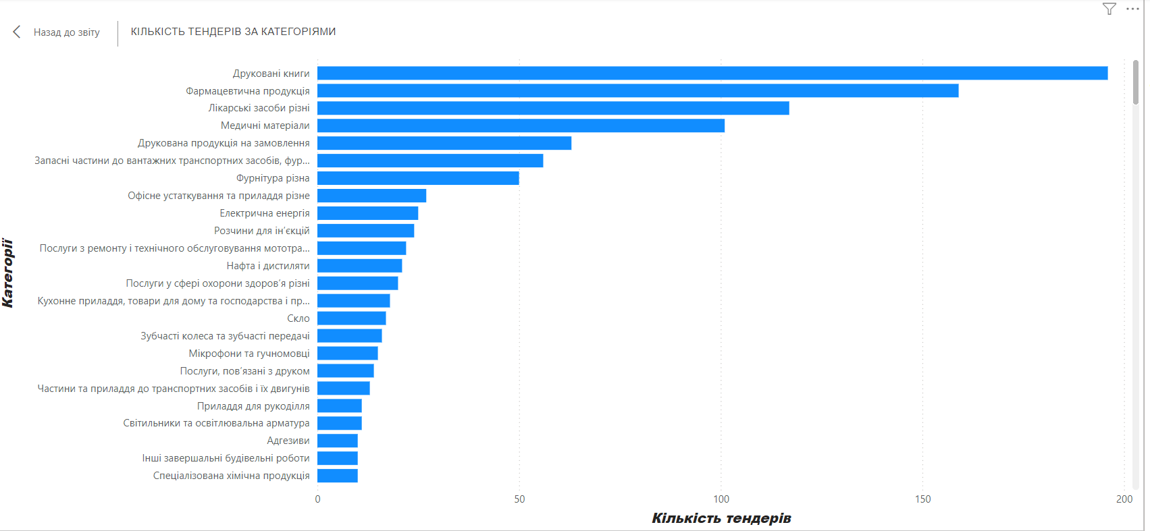

Slide 21
Висновки
У ході виконання курсової роботи було розроблено модель інформаційних процесів для додатку, призначеного для аналізу тендерних даних. У рамках роботи вирішено низку завдань, спрямованих на автоматизацію збору, обробки, аналізу та візуалізації великих обсягів даних.

Slide 22
Дякую за увагу

